Slide 1
Iot biztonság-Hitelesítés és Adatvédelem
Készítette:Gyárfás-Tót Péter

Slide 2



Fő kihívások:
Korlátozott CPU, memória és energia
Nagyszámú eszköz
Heterogén környezet (különböző gyártók, protokollok)

Slide 3
Adatvédelem
Adattitkosítás:Az adatok titkosítása továbbítás közben
Adatminimalizálás:Csak a szükséges adatokat gyűjtsük és tároljuk
Jogszabályi megfelelés:GDPR és más adatvédelmi előírások betartása

Slide 4
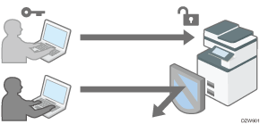
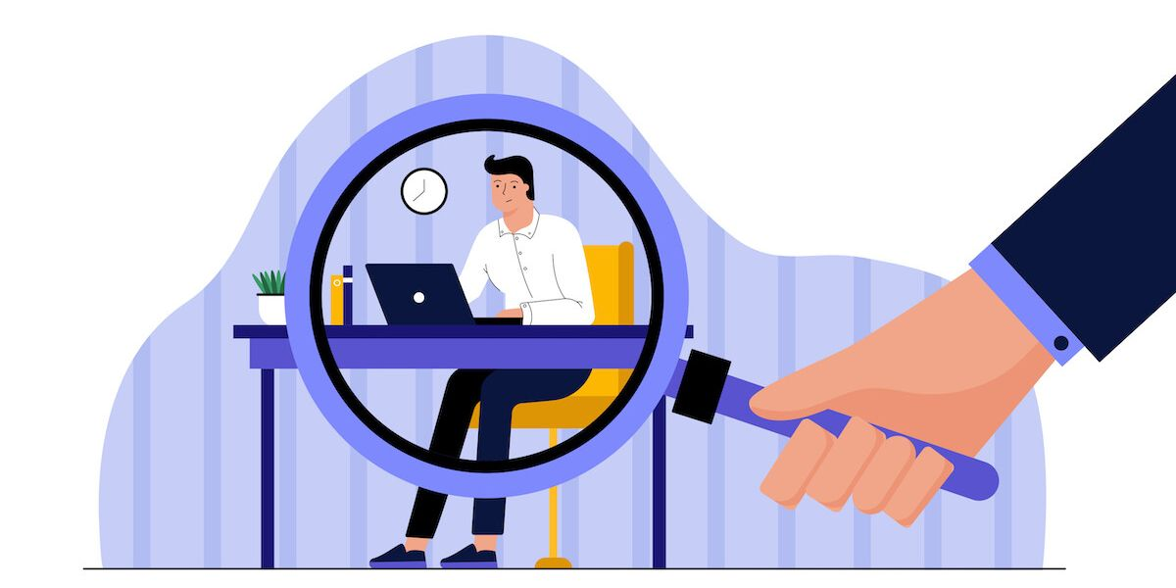


Fő kockázatok
Nem megfelelő adatkezelés
Profilozás és megfigyelés
Jogosulatlan hozzáférés
Adatszivárgás

Slide 5
Alapelvek:
Adatminimizálás:Az adatminimizálás azt jelenti, hogy a rendszer gyűjti és kezeli, felesleges ideig tárolt adatokat.
Célhoz kötottség:A célhoz kötöttség csak előre meghatározott, egyértelmű célból gyűjtik, és azokat később nem használják fel
Átláthatóság:Világos és érthető tájékoztatást kapnak arról, milyen adatokat gyűjtenek róluk.

Slide 6
Köszönöm a figyelmet!

